Slide 1
第 八 章 非线性控制系统分析

Slide 2
第 8 章 非线性控制系统
8.1概述
8.2非线性系统的特点
8.3相平面分析法
8.4描述函数分析法

Slide 3
8.1 概述
非线性系统与线性系统有着很大的差别，诸如非线性系统的响应取决于输入信号的幅值和形式，不能应用叠加原理，目前还没有统一的且普遍适用的处理方法。

Slide 4
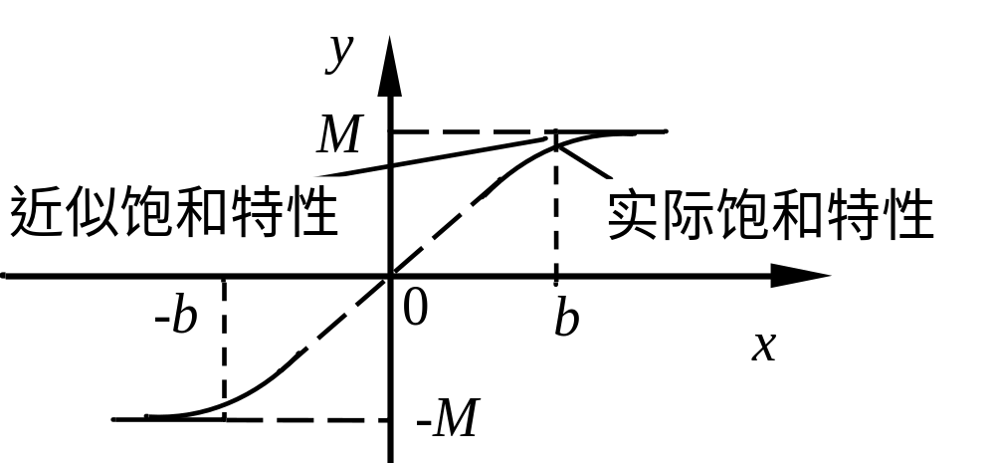
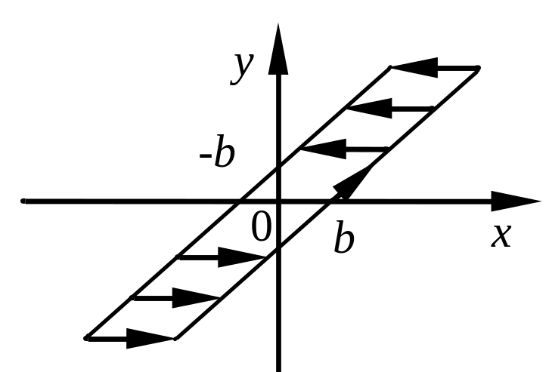
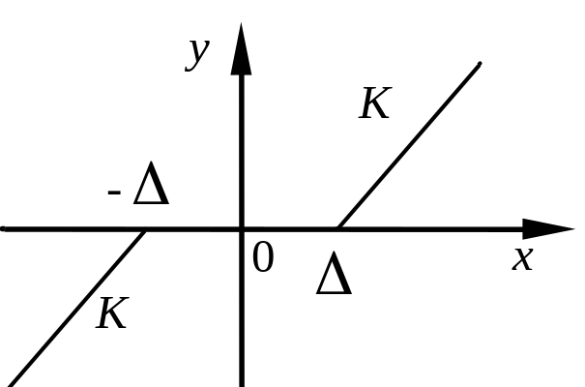
1. 饱和特性 2. 死区特性 3.间隙特性
8.1.1典型非线性特性
图8.1 饱和非线性特性
图8.2 死区非线性特性
图8.3 间隙非线性特性

Slide 5
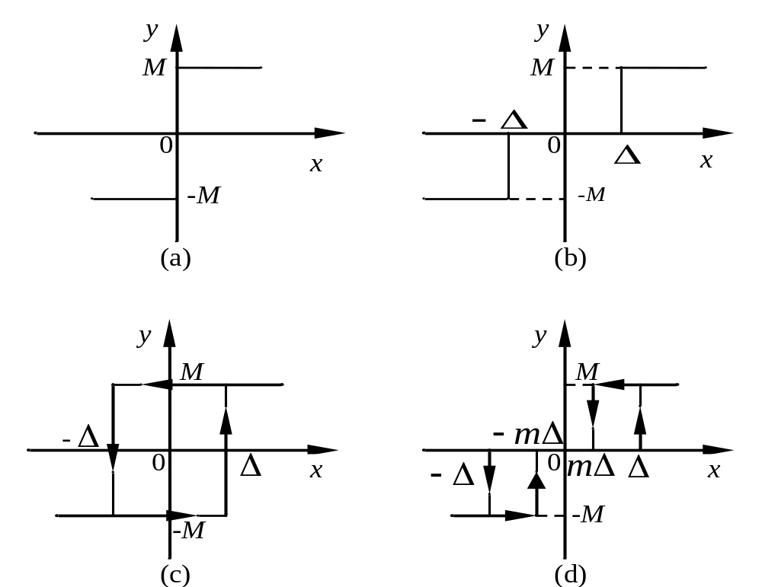
4. 继电器特性
图8.4 继电器型非线性特性

Slide 6
8.1.2非线性系统的运动特点
由于描述非线性系统运动的数学模型为非线性微分方程，叠加原理不再适用，因此非线性系统的运动表现出以下特点：
1.稳定性分析复杂
2.自激振荡(极限环)
3.频率响应发生畸变

Slide 7
1.稳定性分析复杂:
线性系统只有一个平衡状态(无外作用且系统输出的各阶导数等于零)，系统的稳定性只与其结构和参数有关，而与初始条件无关。对于线性定常系统，稳定性仅取决于特征根在s平面的分布。
非线性系统的稳定性：
a.与系统的初始状态有关:在不同的初始条件下，运动的最终状态可能完全不同。如有的系统初始值处于较小区域内时是稳定的，而当初始值处于较大区域内时则变为不稳定。
b.系统存在多个平衡状态

Slide 8
2. 非线性系统的稳定性不仅取决于控制系统的固有结构和参数，而且与系统的初始条件以及外加输入有关系。
例：对于一由非线性微分方程
.
X = - x( 1 – x ) (8-1)
描述的非线性系统，显然有两个平衡点，即x₁=0和x₂=1。将上式改写为

Slide 9
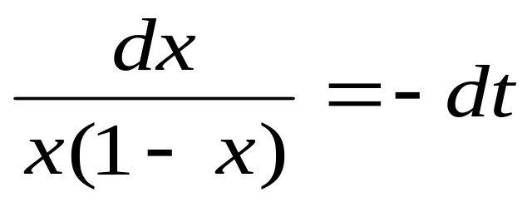
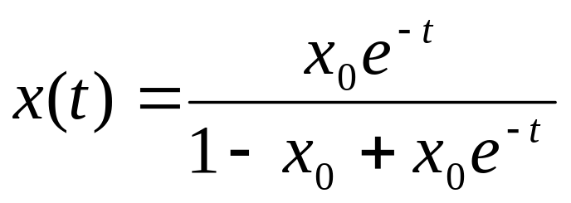
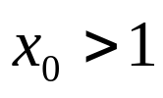
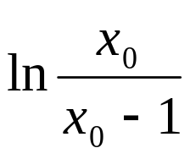
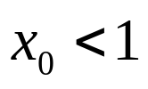
设t＝0时，系统的初态为x₀。积分上式可得
(8-2)
x(t)
1
t
0
图8－2 一阶非线性系统

Slide 10
3.自激振荡(极限环):
对线性系统，围绕其平衡状态只有发散和收敛两种运动形式。
在非线性系统中，除了从平衡状态发散或收敛于平衡状态两种运动形式外，往往即使无外作用存在，系统也可能产生具有一定振幅和频率的稳定的等幅振荡。称为自激振荡，简称自振荡。

Slide 11
4.频率响应发生畸变
在线性系统中，输入为正弦函数时，其输出的稳态分量也是同频率的正弦函数，输入和稳态输出之间仅在振幅和相位上有所不同，因此可以用频率响应来描述系统的固有特性。
非线性系统输出的稳态分量在一般情况下并不具有与输入相同的函数形式。除了含有与输入同频率的正弦信号分量外，还含有高次谐波分量。

Slide 12
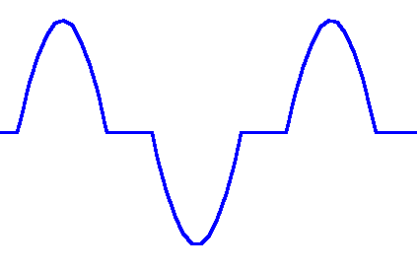


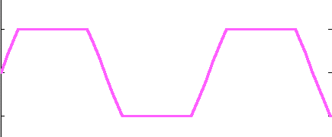

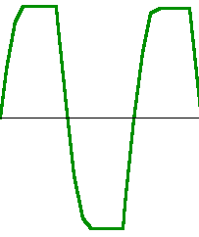
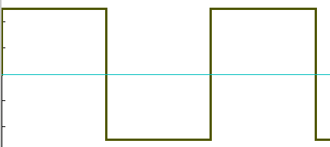

非线性环节的正弦响应
y(t)
ωt
y(t)
ωt
y(t)
ωt
y(t)
ωt

Slide 13
8.1.3 非线性系统的分析和设计方法
由于非线性系统的复杂性和特殊性，受数学工具限制，一般情况下难以求得非线性微分方程的解析解，通常采用工程上适用的近似方法。
（1）相平面法
（2）描述函数法
（3）逆系统法

Slide 14
1.相平面法:
一种图解分析方法，适用于具有严重非线性特性的一阶、二阶系统，该方法通过在相平面绘制相轨迹曲线，确定非线性微分方程在不同初始条件下解的运动形式。
2.描述函数法:
一种等效线性化的图解分析方法，该方法对于满足结构要求的非线性系统，通过谐波线性化，将非线性特性近似为复变增益环节，然后推广应用频率法，分析非线性系统的稳定性或自激振荡。

Slide 15
3.逆系统法:
运用内环非线性反馈控制，构造伪线性系统，以此为基础，设计外环控制网络，该方法直接应用数学工具研究非线性控制问题，是非线性系统研究的一个发展方向。但是，这些方法主要是解决非线性系统的“分析”问题，且以稳定性问题为主展开的。非线性系统的“综合”方法的研究成果远不如稳定性问题研究所取得的成果。

Slide 16
8.3相平面分析法
相平面法是庞卡莱(H.Poincare)提出来的一种用图解法求解一阶、二阶微分方程的方法，它实质上属于状态空间分析法在二维空间中的应用，该方法适合于研究给定初始状态的二阶自由运动系统和给定初始状态及非周期输入信号(如阶跃、斜坡或脉冲信号等)的二阶系统
8.3.1 相平面的基本概念
8.3.2 相平面图的绘制方法
8.3.3 奇点和极限环
8.3.4 相平面分析举例

Slide 17
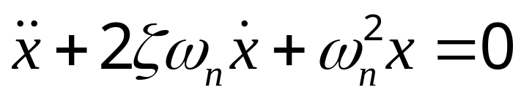
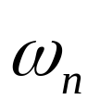


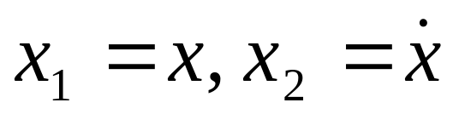
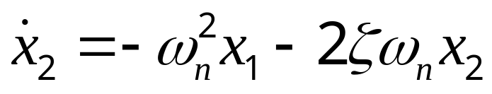




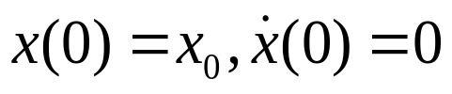
8.3.1相平面的基本概念
考虑二阶线性系统
(8-2)
式中ζ 与 是阻尼比和无阻尼自然振荡频率。
设系统仅由初始条件激励。这一系统的状态可以用两个变量， 和 来描述。若令，则方程(8-2)可化为
(8-3)
(8-4)
只要给定初始条件 、 或 、 ，由这两个一阶联立微分方程便可唯一地确定系统的状态。如此定义的变量和称为相变量(或状态变量)。图8.9(a)绘出了初始条件为 ，在不同阻尼下的时间响应曲线。

Slide 18
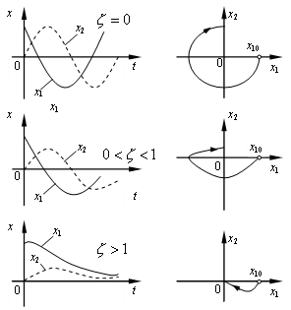
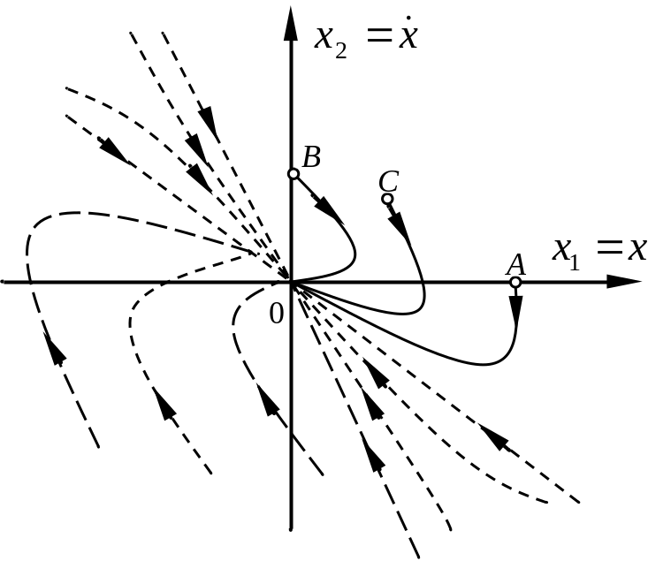
（a） (b)
图8.9 时间响应与相轨迹
图8.10 相平面图

Slide 19


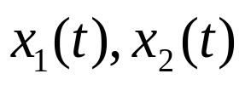

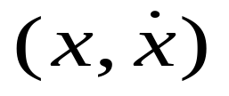
如果以相变量 为坐标构成平面，称为相平面，则系统在某一时刻t1的状态就成为相平面上的一个点( )。在相平面上，由 或
以时间为参变量构成的曲线，称为相轨迹。图8.9(b)对应图8.9(a)绘出了相应的相轨迹。相轨迹上的箭头表示时间参量的增大方向。若以一些初始状态作为起始点，在相平面上做出一簇相轨迹，称为系统的相平面图，如图8.10所示。图中用实线表示了二阶线性系统过阻尼时在三种不同初始条件下的相轨迹，其余用虚线表示了在其它初始条件下的相轨迹，它们共同构成一幅相平面图，它清晰地表明系统在各种初始条件下的运动过程。

Slide 20
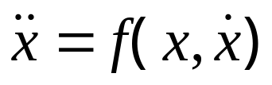
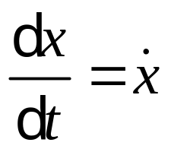
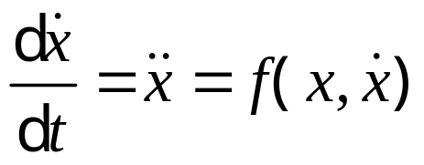
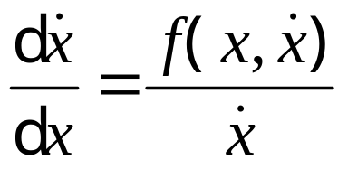
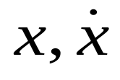
8.3.2 相平面图的绘制方法
设描述二阶系统的微分方程为
(8-5)
是线性函数或非线性函数。
将式(8-5)化为两个一阶微分方程
(8-6)
(8-7)
用式(8-6)去除式(8-7)，于是得到一个以x为自变量，为因变量，不显含时间t的一阶微分方程
(8-8)
式(8-8)给出了相轨迹通过点( )处的切线斜率。根据此式，用解析法或图解法即可绘出相平面图。

Slide 21


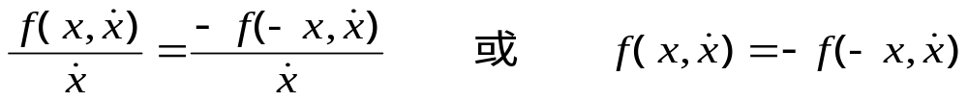

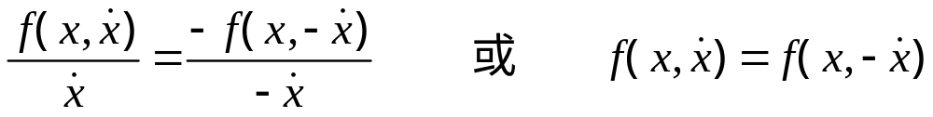

1.相平面图的特点 :相平面图的对称性
相平面图往往是关于原点或坐标轴对称的，故绘制时可只画其中的一部分， 而另一部分可根据对称原理添补上。相平面图的对称性可以从相轨迹的斜率来判断。
若相平面图关于轴对称，则相轨迹曲线在 和
点上的斜率相等，符号相反。由式(8-8)，应有
即 是关于x的奇函数。
若相平面图关于x轴对称，则相轨迹曲线和的斜率相等，符号相反，应有
即 是关于 的偶函数。

Slide 22

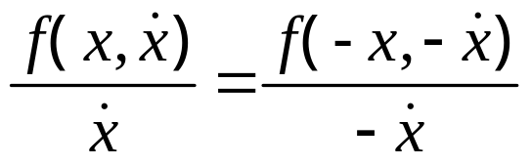
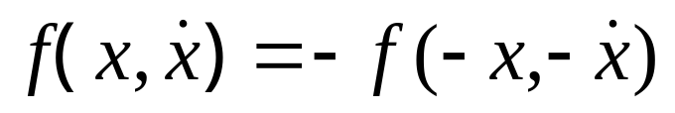
若相平面图关于原点对称，则相轨迹曲线在 和 点上的斜率相等，符号相同，应有
即有 。

Slide 23
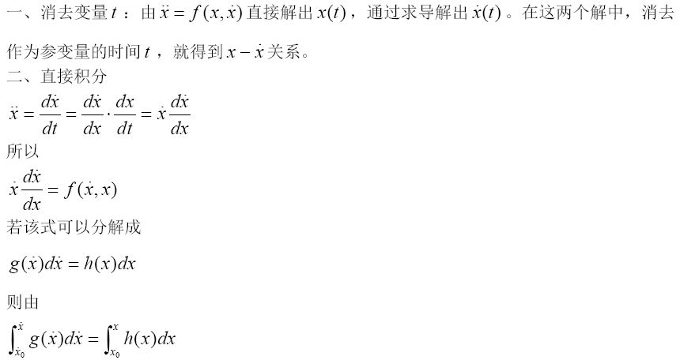
2.绘制相平面图的解析法

Slide 24
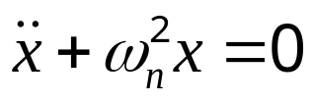
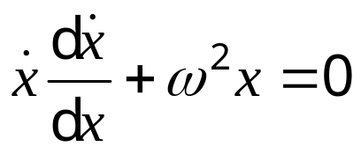
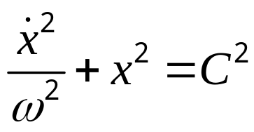



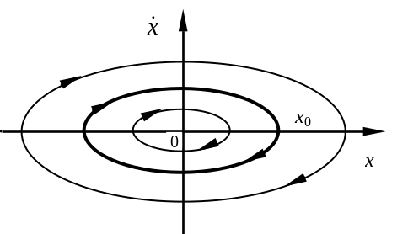
例8-1 二阶系统的微分方程为 ，试绘制系统的相平面图。
解 系统方程可改写为
(8-10)
方程(8-10)可用分离变量法进行积分，求得相轨迹方程为
(8-11)
式中C为常量，由初始条件 确定。
设初始状态为 ，则C= 。由方程(8-11)可知，系统相轨迹为一组
以坐标原点为中心的椭圆轨迹簇，如图8.11所示。
图8.11 例8-1的相平面图

Slide 25
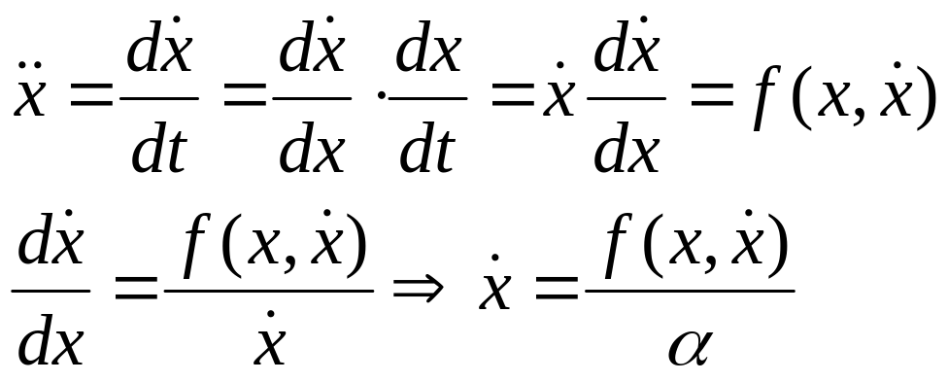
3.绘制相平面图的图解法——等倾线法
思想：先确定相轨迹的等倾线，进而绘出相轨迹的切线方向场，然后从实始条件出发，沿方向场逐步绘制相轨迹。
斜率a取不同常数，相平面上得到多条等倾线，在
等倾线上各点处作斜率为a的短直线，并以箭头表示切线方向，则构成相轨迹的切线方向场。

Slide 26







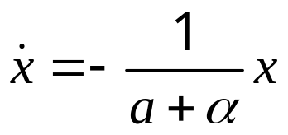
例8-2 试用等倾线法求下列方程的相平面图。
(8-17)
解 式(8-17)是非线性微分方程,但可分解为两个线性微分方程
， (8-18)
, (8-19)
由方程(8-17)可知 ,而 。因此
相平面图对称于x轴，只需绘制上半平面的相轨迹,再用对称
性确定下半平面的相轨迹。
由式(8-18)可得上半平面的等倾线方程：
设，求得等倾线如图8.13实线所示，画出等倾线上的平行短
线,作为相轨迹线段的近似。适当配置短线并把它们连成曲线
即相轨迹曲线，如图8.13中虚线所示。由于图形对称于x
轴，所以相轨迹为一组封闭的卵形圆。

Slide 27
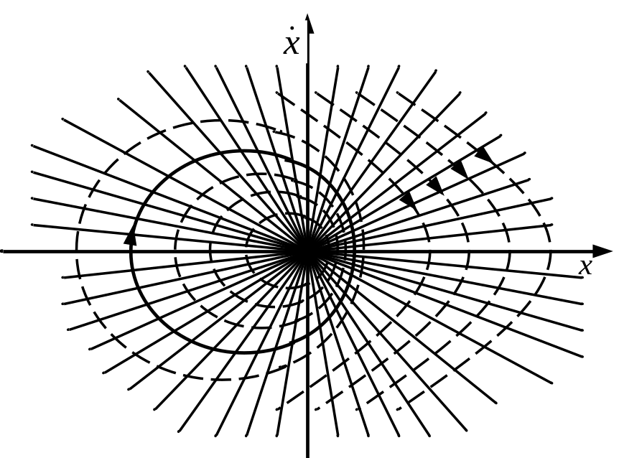
在任何非零初始条件下，系统将沿相轨迹作周期
运动。
图8.13 例8-2相平面图

Slide 28



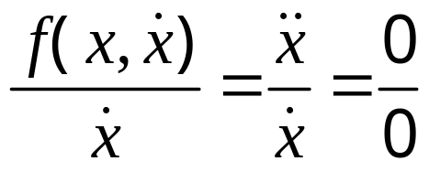
相平面图的特点 :相平面图上的奇点和普通点
相平面上任一点 ，只要不同时满足 和 ，则由式(8-8)确定的斜率是唯一的，通过该点的相轨迹有且仅有一条，这样的点称为普通点。在相平面上，同时满足
和 的点，由于
相轨迹的斜率不是一个确定的值，这样的点称为奇点，显然奇点只分布在相平面的x轴上。
经过奇点的相轨迹有多条；而经过普通点的相轨迹只有一条。
在奇点处，系统运动的速度和加速度同时为零，对二阶系统而言，系统不在发生运动，处于平衡状态。

Slide 29

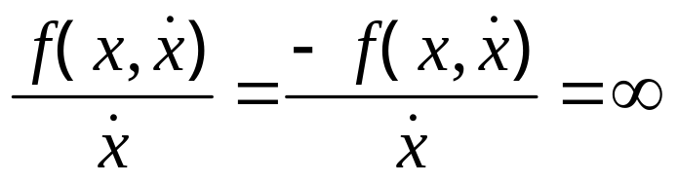

（3）相轨迹通过x轴的斜率
在x轴上，所有点都满足 。除奇点外相轨迹在x轴上的斜率为
所以，除了奇点外，相轨迹和x轴垂直相交。
（4）相轨迹移动的方向
在相平面的上半平面，由于 ，则x随着参变量时间t的
加而增大，所以系统状态沿相轨迹由左向右运动；反之，
下半平面，则x随着时间t的增加而减小，所以系统
态沿相轨迹由右向左运动。
相轨迹上的箭头表示系统状态沿相轨迹的移动方向。

Slide 30
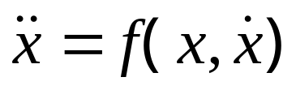

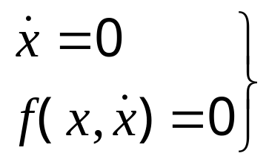
8.3.3奇点和极限环
1.奇点
对于二阶系统
(8-21)
相轨迹的斜率可表示为
(8-22)
在奇点处，相轨迹的斜率不确定，即同时满足
(8-23)
如果把相变量x视为位移，于是和可以理解为速度和加速度。在奇点处，由于系统的速度和加速度均为零，因此奇点就是系统的平衡点。

Slide 31
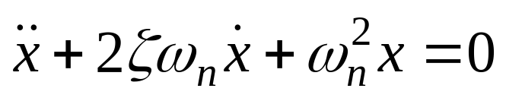
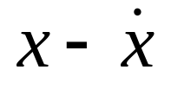
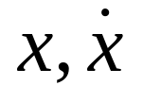
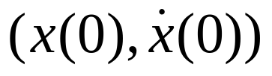
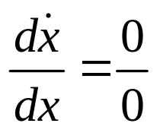
2、线性二阶系统奇点的类型
线性二阶系统的齐次微分方程为：
相平面图是在 平面中，绘制 随时间t 变化的轨迹，称为相轨迹。相轨迹的起点是 。
奇点是指 的点。根据奇点附近相轨迹的特征，奇点
有不同名称，据此可判断系统运动的性质。

Slide 32

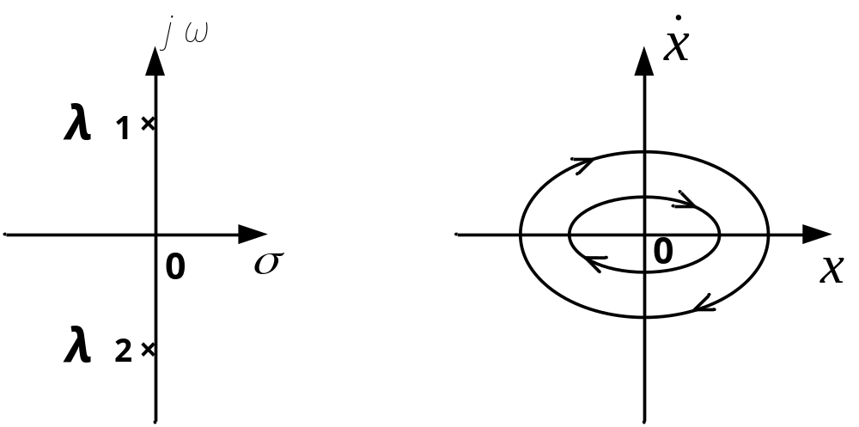
1、无阻尼运动
二阶系统的极点分布和相平面图如下
无阻尼运动时，二阶系统的相平面图是一族同心椭圆，每个椭圆代表一个简谐运动。这样的奇点称为中心点。

Slide 33

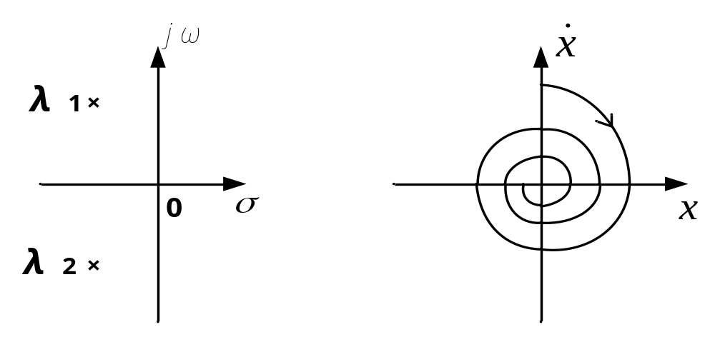
2、欠阻尼运动
系统的自由运动是衰减振荡。相轨迹是向心螺旋线，收敛于原点。奇点称为稳定焦点。

Slide 34


3、过阻尼运动
系统的自由运动是非周期地趋向于原点。相轨迹是趋于原点的抛物线，原点是奇点，称为稳定节点。

Slide 35


4、
系统的自由运动是发散振荡。相轨迹是以原点出发的螺旋线，原点处的奇点称为不稳定焦点。

Slide 36


5、
系统的运动是非周期发散运动。相轨迹是由原点出发的发散型抛物线。原点处的奇点称为不稳定节点。

Slide 37



6、 是对称于原点的实轴
系统的自由运动是发散运动，原点处的奇点称为鞍点。
以上6种奇点，类似的奇点在非线性系统中也常见到。

Slide 38







根与相轨迹
j
j
λ₂
0
0
λ₁
λ₂
λ₁
稳定节点
不稳定节点
j
j
0
0
稳定焦点
不稳定焦点
j
j
0
λ₁
0
λ₂
中心
鞍点

Slide 39
奇线：是特殊的相轨迹，将相平面划分成具有不同运动特点的各个区域。最常见的奇线是极限环。
极限环：相平面图上如果存在一条孤立的封闭相轨迹，而且它附近的其他相轨迹都无限的趋向或离开这个封闭的相轨迹，则这条封闭相轨迹称为极限环。

Slide 40
极限环：是非线性系统特有现象。极限环本身作为一条相轨迹，既不存在平衡点，也不趋向无穷远，而是一个无首无尾的环圈。极限环把相平面的某个区域划分为内部平面和外部平面两部分，任何一条相轨迹都不能从内部穿过极限环进入外部平面；也不能从外部平面进入内部平面。附近的相轨迹都渐进地趋向这条封闭的曲线，或者从这条封闭的曲线离开。任何极限环的邻近都不可能有其他的极限环。
‘极限环产生的原因：由于非线性特性的作用，使得系统能从非周期性的能源中获取能量，从而维持周期运动形式。

Slide 41
极限环的种类（根据极限环邻近的运动特点）
稳定的极限环：对状态的微小扰动具有稳定性；稳定的极限环系统沿极限环的运动即为自激振荡。
不稳定的极限环：对状态的微小扰动不具有稳定性；状态的微小扰动都将使得系统的运动偏离闭合曲线，并将永远不能回到该闭合曲线；
半稳定的极限环

Slide 42


Slide 43

2．极限环
（1）稳定极限环
（2）不稳定极限环
（3）半稳定极限环
图8.16 极限环示意图
一般情况下，极限环使系统性能变坏，或是产生自激振荡，或是稳定范围减小。在系统设计中应避免产生极限环。若极限环不可避免，则应尽可能使稳定极限环缩小，使自激振荡的幅度在允许范围之内；或者应尽可能使不稳定极限环加大，以扩大系统稳定范围。在某些特殊情况下，可以利用系统的自激振荡(信号发生器)产生周期性运动。

Slide 44






例8-3 某系统方程如下，试分析系统的稳定性
解 由 求得系统的奇点为
根据式(8.25)在奇点处进行线性化来确定奇点的性质。在(xi ,0)奇点附近，系统的线性化方程为
在奇点(0，0)处，xi = x1 =0，则系统的线性化方程为
式中阻尼比0＜ζ ＜1，因此奇点(0，0)为稳定焦点。
在奇点(-2，0)处，xi = x2 =-2，代入前式得线性化方程为
由奇点类型可知，奇点(-2，0)为鞍点，是不稳定奇点。

Slide 45

利用等倾线法可求得相平面图，如图8.17所示。可以看到通过鞍点的一条分界线，把相平面分为两个区域。在阴影区域内，所有相轨迹都收敛于稳定焦点(0，0)，是稳定区域。在此范围外，则所有相轨迹都将趋于无穷，是不稳定区域。这证实了非线性系统的重要特点：系统的稳定性与初始条件有关。
图8.17 例8-3的相平面图

Slide 46
8.3.4 非线性系统的相平面分析
含有分段线性的非线性系统由于不满足解析条件，不能采用小扰动线性化，根据分段特性，将相平面分成若干区域，使非线性微分方程在各个区域表现为线性微分方程，再应用线性系统的相平面法分析。
相平面区域的分界线，称为开关线。（非线性特性的转折点）

Slide 47


8.3.4 相平面分析举例
1.继电型控制系统的分析:
（1）理想继电器特性
设继电型控制系统如图8.18(a)
所示,试分析在阶跃信号作用下系统
的性能。继电型特性为：当e＞0时，
m = M；当e＜0时，m = -M。因此
开关线为直线e = 0。它把相平面分
成两个线性区域Ⅰ区、Ⅱ区 。
如图8.18(b)所示。在阶跃输入r(t)=1(t)
作用下，根据e=r- c及线性部分的传递函数
K/[s(Ts+1)]可求得各线性区内系统的微分方
程。
图8.18 理想继电器型非线性系统

Slide 48





在区域Ⅰ内，e＞0，m=M，系统方程为
(8-26)
由(8-26)式可得等倾线方程
等倾线是平行于e轴的直线，其中有一条特殊的等倾线，即当a = 0时的等倾线 ，此时，相轨迹的斜率与相应的等倾线斜率相等，全部相轨迹曲线都趋近于该直线 。相轨迹曲线簇Ⅰ如图8.18(b)右半平面所示。
在区域Ⅱ内，e＜0，m = -M，系统方程为
(8-27)
比较方程(8-26)、(8-27)可知，其相平面图对称于原点。利用对称性求得相轨迹曲线簇Ⅱ如图8.18(b)左半面所示。

Slide 49
在阶跃输入作用下，系统状态运动轨迹如图8.18(b)中实线所示。在区域Ⅰ内，系统由初始点A0沿相轨迹曲线Ⅰ运动到分界线上的衔接点A1，再沿以点A1为起点的相轨迹曲线Ⅱ移动到分界线上的A2点，然后再进入区域Ⅰ。经过几次往返运动，逐渐收敛于原点。

Slide 50








(3)死区继电特性:图:8.18所示的非线性系统中，若继电元件具有如图8.20(a)所示的死区特性，则可用以下方程描述
当 e＞ ，m = + M
当 e＜- ，m = - M
当 - ＜e＜ ， m = 0
分界线为e = + 和e = - ，它们将相平面分为三个区域，如图8.20(b)所示。在区域Ⅰ、Ⅱ中，系统方程分别用式(8-26)、(8-27)描述，相轨迹分别为曲线族Ⅰ、Ⅱ。在区域Ⅲ中，m = 0，系统的误差方程为
可求得相轨迹的斜率 为常数，即其相轨迹是一组
斜率为 的直线。由上式还可得到：当 时, 必有 。因此在区域Ⅲ内，直线 上所有点都是奇点(又称奇线或平衡线)。系统的相平面图如8.20(b)所示。由图可知系统可能稳定在奇线上任一点。

Slide 51







为了缩短调节时间，减少振荡次数，继电控制系统可采用速度反馈校正，如图8.21(a)所示。继电元件的输入信号为 ，当系统在阶跃信号r(t)=1(t)作用下，由e=r-c可得继电元件输入信号 ，因此
当 则
当 则
分界线由方程 确定，这是一条通过原点，斜率为-1/Kt的直线。它将相平面分为Ⅰ、Ⅱ两个区域，分别由方程(8-26)、(8-27)描述。图8.21(b)中给出了分界线及其相轨迹曲线Ⅰ、Ⅱ。

Slide 52

图8.21 继电型非线性系统的速度反馈校正

Slide 53
8.4描述函数分析法
相平面法适用于一阶或二阶非线性系统的分
析，但对于高于二阶的系统，需要讨论变量空间中
的曲面结构，从而大大增加了工程使用的困难。描
述函数法是一种近似方法，相当于线性理论中频率
法的推广。描述函数法不受系统阶次的限制，且所
得结果也比较符合实际，故在非线性系统分析中得
到了广泛的应用。
8.4.1 描述函数的基本概念
8.4.2 典型非线性特性的描述函数
8.4.3 用描述函数法分析非线性系统

Slide 54

描述函数法的基本原理：当系统满足一定条件时，系统中非线性环节在正弦信号作用下的输出可用一次谐波分量来近似，由此导出非线性环节的近似等效频率特性，表达形式上类似于线性理论中的幅相频率特性。
1. 谐波线性化
系统中常见的非线性特性，当输入为正弦函数时，其输出一般为同周期的非正弦函数。例如对理想继电特性加以正弦输入信号，则输出y(t)为与输入同周期的方波，见图8.30。
8.4.1描述函数的基本概念
图8.30 理想继电特性在正弦输入时的输出波形

Slide 55







将输出信号用傅里叶级数表示，即为
设非线性环节描述为
非线性特性的输入信号为
如图8.30方波输出信号可以表示为傅氏级数形式
式中
若非线性特性具有奇对称特性，则A₀=0，如果略去输出高次谐波分量，仅以基波分量近似地代替整个输出，则有

Slide 56






式中
2．描述函数
非线性特性在进行谐波线性化后，参照幅相频率特性的定义，建立
非线性特性的等效幅相特性，即描述函数。把非线性元件输出信号y(t)中
的一次谐波分量y₁(t)与正弦输入信号x(t)的复数比，称为非线性元件的描
述函数，其数学表达式为
式中 A为非线性元件正弦输入信号的振幅
为非线性元件输出信号中一次谐波分量的振幅；
为非线性元件输出信号中一次谐波分量的相位移。

Slide 57


8.4.2典型非线性特性的描述函数
1.饱和特性
饱和特性以及它对正弦输入的输出波形如图8.31
(8-46)
图8.31 饱和非线性及其输入、输出波形

Slide 58



饱和特性的描述函数为
(8-48)
2.死区特性
死区特性以及它对正弦输入的输出波形如图8.32所示
(8-49)
于是死区特性的描述函数为
(8-51)

Slide 59

图8.32 死区非线性及其输入、输出波形

Slide 60


3.间隙特性
间隙特性以及它对正弦输入的输出波形如图8.33所示
(8-53)
于是间隙特性描述函数为
(8-54)

Slide 61

图8.33 间隙非线性及其输入、输出波形

Slide 62




4.继电器特性
（1）具有死区和滞环的继电器
具有死区和滞环的继电器特性以及它对正弦输入的输出波形如图
8.34所示。
其输出量y(t)的方程为
(8-55)
式中

Slide 63

图8.34 具有死区和滞环的继电特性及其输入、输出波形

Slide 64



于是，具有死区和滞环继电器的描述函数为
(8-56)
（2）双位继电器
双位继电器非线性的描述函数
(8-57)
图8.35 双位继电器非线性

Slide 65




（3）三位继电器
三位继电器特性的描述函数
(8-58)
图8.36 三位继电器非线性
图8.37 滞环继电器非线性
（4）具有滞环的继电器
具有滞环继电器非线性的描述函数
(8-59)

Slide 66



8.4.3用描述函数法分析非线性系统
1.描述函数法的应用条件
（1）非线性系统能简化成一个非线性环节和一个线性部分且闭环连接 的典型结构形式，如图8.38所示，其中G(s)代表系统的线性部分。
图8.38 非线性控制系统
（2）非线性环节输入输出特性y(x)应是x的奇函数，即
以保证非线性环节的正弦响应不含有常值分量，即
（3）系统的线性部分应具有较好的低通滤波性能。当非线性环节的输入为正弦信号时，实际输出必定含有高次谐波分量，但经线性部分传递之后，由于低通滤波的作用，高次谐波分量将被大大削弱，从而保证描述函数法所分析的结果比较准确。

Slide 67
2. 非线性系统的稳定性分析
非线性系统经过简化后，具有图8.38所示的典型结构形式，且非线
性环节与线性部分满足描述函数法的应用条件，则非线性系统经过谐波
线性化后变成一个等效的线性系统，可以应用线性系统理论中的频域稳
定判据来分析非线性系统的稳定性
当非线性特性采用描述函数近似等效时，闭环系统的特征方程为
1+N(A)G(jw )=0 或 N(A)G(jw )= -1 (8-60)
即
G(jw )= -1/N(A) (8-61)
-1/N(A)称为非线性环节的负倒描述函数。由线性控制系统理论知，线
性系统的特征方程为
G(jw )= -1
(8-62)
根据复平面内系统的开环频率特性G(jw )曲线与临界点(-1，j0)的相对位置，应用奈奎斯特(Nyquist)稳定判据，可以分析线性控制系统的稳定性。将方程(8-61)与(8-62)对照，显然可以把奈奎斯特稳定判据，推广应用于谐波线性化的非线性系统，需要修改的仅仅是将复平面内的临界点(-1，j0)扩展为临界曲线，即-1/N(A)曲线。
根据奈奎斯特稳定性判据，如果-1/N(A)曲线不被G(jw )曲线包围(8.39(a))则系统是稳定的。

Slide 68



如果-1/N(A)曲线被G(jw )曲线全部包围 (图8.39(b))，则系统状态在干扰作用下，不能回到平衡状态，所以系统是不稳定的。
如果-1/N(A)曲线与线性部分频率特性G(jω )曲线相交(图8.39(c))，
交点处的参数，即振幅A_{i}和频率ω_{i}使方程(8-60)或(8-61)成立，非线性
系统可能产生
的自激振荡.
图8.39 非线性系统零平衡状态的稳定性
3．描述函数分析举例
例8-4 双位继电器非线性系统（图8.40）线性部分的传递函数为
系统的参考输入r(t)=0，系统开始处于静止状态。
(1)分析非线性系统零平衡状态的稳定性和自激振荡的稳定性；

Slide 69

若复平面中-1/N(X)曲线与G(jω)曲线有交点，则交点对应着等幅振荡，这个等幅振荡能否稳定地存在？也就是说，若系统受到一个瞬时扰动使振荡的振幅发生变化，系统是否具有恢复到施加扰动之前状态的能力？若可以，该等幅振荡可以稳定地存在，能够被观察到，称之为自持振荡，反之，则振荡不能稳定地存在，必然转移到其它运动状态。

Slide 70



a点是稳定自振点
b点是不稳定自振点

Slide 71
判断自振荡的稳定性有一个简便方法：
若在交点处，被G(jω)包围的-1/N(X)部分对应的振幅X值小于未包围部分对应的X值，则该交点为稳定自振点(a点)。若在交点处，被G(jω)包围的-1/N(X)部分对应的振幅X值大于未包围部分对应的X值，则该交点为不稳定自振点(b点) 。

Slide 72
3．描述函数分析举例
例8-4 双位继电器非线性系统（图8.40）线性部分的传递函数为
系统的参考输入r(t)=0，系统开始处于静止状态。
(1)分析非线性系统自振荡的稳定性；
(2)如果系统产生自激振荡，确定自激振荡的参数A和w 。

Slide 73



解 由式(8-57)求得
-1/N(A)曲线在复平面内与负实轴重合。线性部分的频率特性G(jw )为
(8-63)
在复平面内画出双位继电器的-1/N(A)曲线和线性部分的G(jw )曲线如
图8.41所示。
图8.40 双位继电器非线性系统

Slide 74






图8.41 例8-4系统的-1/N(A)曲线和G(jw )曲线
G(jw )曲线与负实轴(即双位继电器的-1/N(A)曲线)相交时，G(jw )的虚部为零。令G(jw )的虚部为零，求得G(jw )曲线与-1/N(A)曲线交点处的频率w
于是 (弧度/秒)( 弃之)。将 代入式(8-63)得到
交点处的参数应满足系统的特征方程

Slide 75






即有：
可求得交点处自激振荡的振幅A为A=8M/pi。因此，
自激振荡的参数为w =1，A=8M/pi。
双位继电器的输入信号x(t)为
线性部分G(s)的输出为
双位继电器的输出信号y(t)是振幅为M的方波，根据式(8-42)其基波分
量为
经线性部分后相应的基波分量为
即线性部分输出中所含基波分量的振幅为8M/pi。
由式(8-42)得方波y(t)中的三次谐波分量为

Slide 76



而
于是y(t)中的三次谐波分量y3(t)经过线性部分滤波后，相应的振幅成为
4．非线性系统的简化
简化的原则是在
的条件下，根据非线性特性的串、并联实际情况，
先将非线性部分化为一个等效非线性环节，然后保持等效非线性环节的输入输出关系不变，简化线性部分。
（1）非线性特性的并联
图8.46所示非线性系统，由两个并联的非线性部件和线性部分串
联而成。在结构归化时，可以将两个非线性特性进行叠加，对叠加的部
分求其描述函数N(A)。也可以先求各非线性的描述函数N1(A)和N2(A),并联非线性特性的描述函数则为N(A)=N1(A)+ N2(A)。

Slide 77




图8.46 两个非线性部件并联的系统
（2）非线性特性的串联
当两个非线性环节串联环节时，则先将两个环节的特性等效为一个特性，然后求总描述函数N(A)。图8.47表示了死区特性与带死区的继电特性相串联的等效非线性图形。
图8.47 非线性环节串联及其等效特性
应当注意，调换串联环节的前后次序，等效特性将会不同
（3）存在局部反馈情况
图8.48给出了非线性系统的另一种结构，其中非线性部分被线性部分局部反馈所包围。对这种结构，可视 、 为并联联结，合并为一个线

Slide 78


性部分，则系统就可归化为典型结构形式。也可能非线性部分处于局部
反馈通道中，如图8.49所示。则仍可通过适当变换，归化为一个线性部
分与一个非线性部分的串联。至于图8.50所示系统，多个线性部件和非
线性部件相间排列，一般无法归化为前述典型结构，用描述函数法对此
类系统进行分析比较麻烦，此不赘述。
图8.49 非线性局部反馈包围线性部分
G₁(s)
N₁
G₂(s)
N₂
图8.48 线性局部反馈包围非线性部分
图8.50 多个线性与非线性部件相间排列

